Slide 1

KEPEMIMPINAN PARTISIPATIF, PENDELEGASIAN DAN PEMBERDAYAAN
SITI ANNISA RIZKI, M.PSI., PSIKOLOG

Slide 2

Pendahuluan
Kepemimpinan partisipatif → pemimpin memfasilitasi orang lain untuk menentukan keputusan penting
Pendelegasian → memberikan bawahan tanggung jawab dan otoritas untuk membuat keputusan yang sebelumnya dilakukan oleh manajer
Pemberdayaan → persepsi anggota organisasi bahwa mereka memiliki kesempatan /peluang untuk menentukan peran di pekerjaan, menyelesaikan pekerjaan yang penting dan dapat mempengaruhi acara-acara penting
Kepemimpinan partisipatif dan pendelegasian → membagi kekuasaan

Slide 3


Sifat kepemimpinan partisipatif
Kepemimpinan partisipatif melibatkan penggunaan berbagai prosedur pengambilan keputusan yang memungkinkan orang lain memiliki pengaruh terhadap keputusan pemimpin
Berbagai sebutan dari aspek kepemimpinan partisipatif meliputi konsultasi, membuat keputusan bersama, berbagi kekuasaan, desentralisasi, pemberdayaan dan manajemen demokratis.

Slide 4

4 prosedur di dalam mengambil keputusan:
1. Keputusan Autocratic
Manajer membuat keputusan sendiri tanpa menanyakan opini orang lain
2. Konsultasi
Manajer bertanya kepada orang lain tentang pendapat dan opini, kemudian membuat keputusan sendiri setelah mempertimbangkan secara serius pandangan dan suges yang telah diberikan orang lain tersebut
3. Keputusan bersama
Manajer menemui orang lain untuk mendiskusikan permasalahan dan membuat keputusan bersama, manajer tidak memiliki pengaruh pada keputusan final jika dibandingkan partisipan lainnya
4. Pendelegasian
Manajer memberikan otoritas dan tanggung jawab kepada individu atau kelompok untuk membuat keputusan

Slide 5
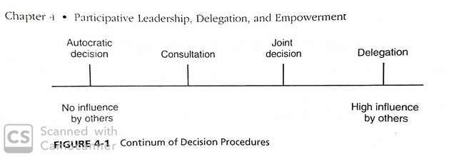

Slide 6

Terdapat beberapa perbedaan pendapat para ahli:
Tannenbaum dan Schmidt (1958) :
  Membagi 2 macam keputusan autocratic :
  Pemimpin hanya mengumumkan keputusan autokratiknya
  Pemimpin menggunakan taktik persuasi
  Membagi 3 macam konsultasi :
  Pemimpin mengenalkan keputusan tanpa konsultasi, namun lebih kepada memodifikasi keputusan untuk mencapai sasaran yang lebih kuat
  Pemimpin mengenalkan keputusan sementara dan secara aktif mendorong orang lain untuk mengoptimalkannya
  Pemimpin memperkenalkan masalah dan bertanya kepada orang lain untuk terlibat di dalam menyelidikinya dan mengembangkan solusi, namun tetap membuat keputusan secara sendiri
Vroom dan Yetton (1973) membagi konsultasi secara individual dan secara berkelompok

Slide 7

Konsekuensi dari kepemimpinan partisipatif
Keuntungan dari kepemimpinan partisipatif
  tergantung kepada siapa partisipannya dan seberapa besar pengaruhnya, serta melihat aspek lain dari situasi pengambilan keputusan
Empat manfaat potensial:
Keputusan berkualitas tinggi
Keputusan lebih mudah diterima partisipan
Partisipan mmendapatkan kepuasan di dalam proses pengambilan keputusan
Mengembangkan kemampuan di dalam mengambil keputusan

Slide 8

1. Kualitas keputusan
Melibatkan orang lain di dalam mengambil keputusan juga meningkatkan kualitas dari keputusan, ketika partisipan memiliki informasi dan pengetahuan yang kurang dari pemimpin dan berusaha untuk bekerja sama mencari solusi yang baik untuk memecahkan masalah.
Kerja sama dan berbagi ilmu tergantung pada kepercayaan partisipan terhadap pemimpin dan pandangan partisipan bahwa proses tersebut sah dan dapat menguntungkan

Slide 9
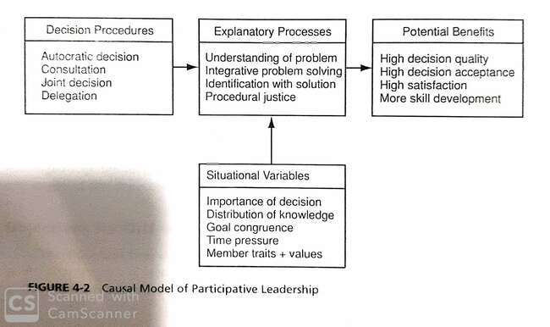

Slide 10

2. Penerimaan keputusan
Orang yang berpengaruh di dalam mengambil keputusan cenderung mengidentifikasi dan menerima keputusan sebagai keputusan mereka sendiri
Perasaan memiliki tersebut mendorong motivasi mereka untuk mengimplementasikan keputusan
Partisipasi di dalam mengambil keputusan juga memberikan pemahaman yang lebih baik terkait masalah dan alasan mengapa opsi atau alternatif keputusan diambil dan kenapa alternatif lain ditolak

Slide 11

3. Kepuasan terhadap proses pengambilan keputusan
Earley & Lind, Lind & Tyler, (1988) :
“Orang lebih mau menerima keputusan dimana mereka diperlakukan secara baik dan hormat, yakni pada saat mereka diberikan kesempatan untuk mengekspresikan opini dan pandangannya terhadap keputusan yang akan mempengaruhi diri mereka”

Slide 12

4. Mengembangkan kemampuan partisipan di dalam mengambil keputusan
Dapat mengembangkan kemampuan dan kepercayaan diri partisipan di dalam mengambil keputusan, mencakup menganalisa penyebab permasalahan, membuat solusi-solusi, mengevaluasi solusi untuk melihat mana yang terbaik dan bagaimana merencanakan pelaksanaannya.

Slide 13
Perbedaan sasaran untuk jenis partisipan yang berbeda
Konsultasi dengan bawahan (Downward consultation)
  Meningkatkan kualitas keputusan dengan mendorong pengetahuan dan kemampuan penyelesaian masalah pada bawahan
  Meningkatkan penerimaan bawahan terhadap keputusan
  Membangun kemampuan dan kepercayaan diri dalam mengambil keputusan
  Memfasilitasi resolusi konflik dan membangun kerja sama tim
Konsultasi dengan rekan (Lateral consultation)
  Meningkatkan kualitas keputusan ketika rekan memiliki pengetahuan yang relevan terkait penyebab permasalahan dan memiliki solusi
  Meningkatkan pemahaman dan komitmen
  Memfasilitasi koordinasi dan kerja sama di antara subunit dengan tugas yang saling berkaitan satu sama lain
Konsultasi dengan atasan (Upward consultation)
  Mendapatkan pemahaman terhadap sudut pandang atasan di dalam menghadapi masalah

Slide 14
Normative Decision Model
Vroom & Yetton Model
Ada 2 variabel di dalam model ini :
Variabel prosedur pengambilan keputusan
Variabel situasional
Keefektifan prosedur pengambilan keputusan tergantung pada beberapa aspek, seperti:
  Jumlah informasi relevan yang diberikan atasan dan bawahan
  Kecenderungan bawahan untuk menerima keputusan autokratik
  Kecenderungan bawahan untuk bekerja sama dan berpartisipasi
  Jumlah ketidaksepakatan antara bawahan dari banyaknya alternatif yang ada
  Sifat permasalahan yang tidak terstruktur dan membutuhkan penyelesaian masalah yang kreatif

Slide 15
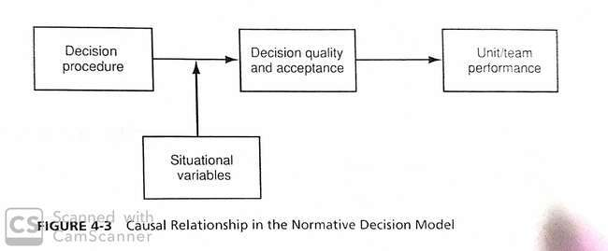

Slide 16
Penerimaan keputusan
Penerimaan keputusan adalah derajat dari komitmen untuk mengimplementasikan keputusan secara efektif
Penerimaan adalah hal yang penting ketika keputusan harus diimplementasikan bawahan
Kualitas dari keputusan
Kualitas dari keputusan merujuk pada aspek sasaran dari keputusan yang dapat mempengaruhi performa kelompok .
Kualitas keputusan menjadi tinggi jika alternatif terbaik yang dipilih
Efek partisipan terhadap kualitas keputusan tergantung pada informasi yang relevan dan keahlian bawahan dan pemimpin di dalam memecahkan permasalahan

Slide 17
Panduan kepemimpinan partisipatif
Bagaimana mendiagnosa situasi pengambilan keputusan
Evaluasi seberapa penting tingkat keputusan
Identifikasi orang-orang yang memiliki informasi dan keahlian yang relevan
Evaluasi kerja sama dari partisipan
Evaluasi penerimaan keputusan tanpa melibatkan partisipan
Evaluasi kapan mengadakan rapat
2. Bagaimana mendorong partisipan
Mendorong orang lain untuk mengekspresikan pandangannya
Menghadirkan proposal yang bersifat tentatif
Simpan ide-ide dan pandangan yang ada
Cari cara untuk membangun ide dan sugesti yang ada
Perhatikan cara mengekspresikan tanggapan terhadap pendapat dan pandangan
Mendengar pandangan tanpa perilaku defensive
Perhatikan sugesti dan hal-hal yang berkaitan
Tunjukkan apresiasi terhadap pandangan yang sudah ada

Slide 18

Pendelegasian
Pendelegasian → pemberian tugas-tugas baru dan berbeda kepada bawahan
Manfaat dari pendelegasian
Peningkatan kualitas dari keputusan
Komitmen bawahan yang lebih besar untuk mengimplementasikan keputusan
Pendelegasian dapat membuat bawahan lebih merasa tertantang dan berarti.
Penting bagi manajer yang sudah overload dengan tanggung jawab
Metode yang efektif untuk pengembangan manajemen

Slide 19
Panduan di dalam pendelegasian
1. Apa yang perlu didelegasi?
Tugas lebih baik jika dikerjakan bawahan
Tugas penting, namun bukan prioritas paling tinggi
Tugas relevan dengan karir bawahan
Tugas dengan tingkat kesulitan yang sesuai
Antara tugas yang menyenangkan dan tidak menyenangkan
Bukan tugas pokok dari peran manajer
2. Bagaimana mendelegasikannya?
Jelaskan tugas secara jelas
Berikan otoritas yang jelas dan spesifikkan batasan
Jelaskan syarat-syarat pelaporannya
Yakinkan bahwa bawahan menerima tanggung jawab tersebut
Jelaskan orang lain yang perlu mengetahui pendelegasian tersebut
Monitor progress dengan cara yang sesuai
Atur bawahan di dalam menerima informasi yang relevan
Sediakan dukungan dan bantuan, namun hindari penarikan delegasi Kesalahan sebagai pengalaman belajar

Slide 20

Pemberdayaan (Empowerment)
Psychological empowerment : bagaimana motivasi intrinsik dan self efficacy dapat dipengaruhi oleh perilaku kepemimpinan, karakteristik pekerjaan, struktur organisasi dan bagaimana kebutuhan dan nilai-nilai
Meminta orang lain untuk menghadapi tantangan dan tugas baru dapat meningkatkan perasaan berharga dan self fulfillment
Spreitzer (1995) menemukan bahwa pemberdayaan psikologis mencakup :
Makna diri
Self determination
Self efficacy
pengaruh

Slide 21
Empowerment programs
Seleksi pemimpin dan asesmen
Prosedur pengambilan keputusan yang demokratis
Pembagian tanggung jawab kepemimpinan

Slide 22

Konsekuensi empowerment
Komitmen tugas yang kuat
Inisiatif berkembang untuk menjalankan kewajiban
Ketahanan yang lebih baik di dalam menghadapi tantangan
Memiliki kemauan belajar untuk melakukan inovasi, optimisme yang lebih besar untuk bekerja
Kepuasan kerja yang tinggi
Komitmen organisasi yang lebih kuat
Tingkat turn over yang rendah

Slide 23
Beberapa potensi biaya dan resiko lain :
Biaya yang tinggi untuk seleksi dan pelatihan
Biaya yang tinggi untuk mendapatkan karyawan dengan skill yang baik
Kualitas pelayanan yang tidak konsisten
Keputusan yang buruk di beberapa karyawan lain
Perasaan pelanggan yang tidak adil
Manager lain yang merasa terancam
Konflik ketika mengorbitkan ekspektasi karyawan diluar dari harapan top manajemen

Slide 24
Pedoman melakukan pemberdayaan (empowering)
Rincikan sasaran dan jelaskan bagaimana cara kerja untuk mencapainya
Libatkan orang lain untuk mengambil keputusan yang dapat mempengaruhi mereka
Delegasikan tanggung jawab dan otoritas untuk aktivitas-aktivitas yang penting
Memperhitungkan perbedaan individu dari segi motivasi dan kemampuan
Berikan akses untuk mendapatkan informasi yang relevan
Berikan sumber daya yang dibutuhkan untuk mengerjakan tanggung jawab baru
Ubah sistem manajemen yang konsisten dengan pemberdayaan
Hilangkan tekanan birokratis
Tunjukkan kepercayaan kepada orang tersebut
Berikan coaching dan nasehat ketika diminta
Mendorong dan mendukung inisiatif dan penyelesaian masalah
Mengenali kontribusi penting dan prestasi yang ditunjukkan
Pastikan adanya penghargaan terhadap tanggung jawab baru
Pastikan perhitungan pada penggunaan etika pada saat berkuasa

Slide 25


